Slide 1
הגברת לימודי כימיה (5 יח''ל)
התנסות בניסויים במעבדות בדגש על תעשייה כימית
כניסה לעולם חדש של חומרים ותופעות כימיות
כימיה
ידע נרכש, שבעתיד יכול לתרום למקצועות אקדמאים נרחבים, שנלמדים באוניברסיטה
יישום שלבי החקר המגוונים בעבודה במעבדת כימיה ובמעבדת מחשבים
מקצוע ידידותי ומבוקש בשוק ישראלי, אשר מפתח אינטליגנציה אישית
3 יח''ל בכיתה י''א + 2 יח''ל בכיתה י''ב 5 יח''ל

Slide 2
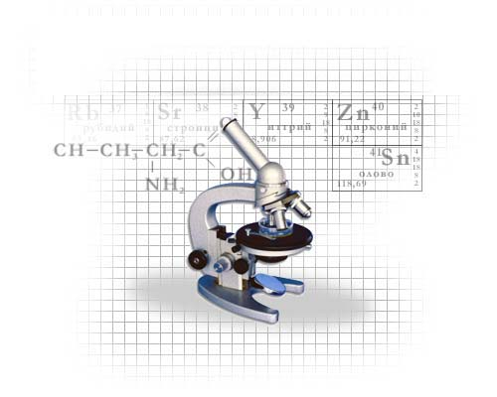
פירוט נושאי הלימוד בכימיה בהיקף של 3 יח''ל
חימצון - חיזור
חומצות ובסיסים
טעם של כימיה
(חומצות שומן,סוכרים,חלבונים)
ניתוח מאמר מדעי
מושגי יסוד
מבנה האטום
מחזוריות ומשפחות
כימיות
מבנה, קישור ותכונות
החומר
היבטים כמותיים בכימיה

Slide 3

פירט נושאי הלימוד בכימיה בהיקף של 2 יח''ל
פולימרים סינתטיים
אנרגיה בקצב הכימיה
מעבדת חקר

Slide 4

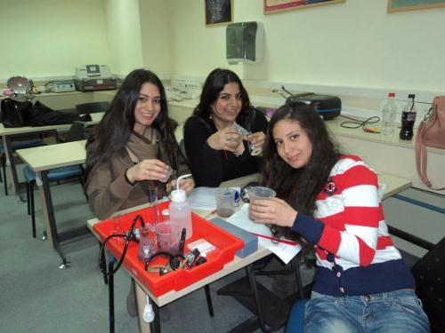
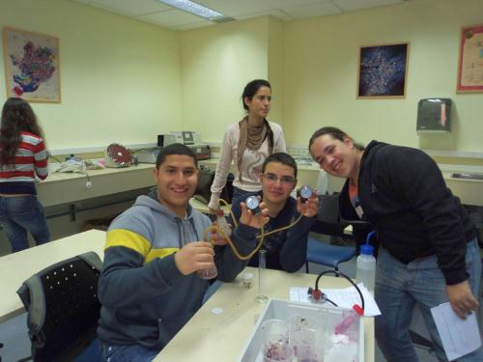
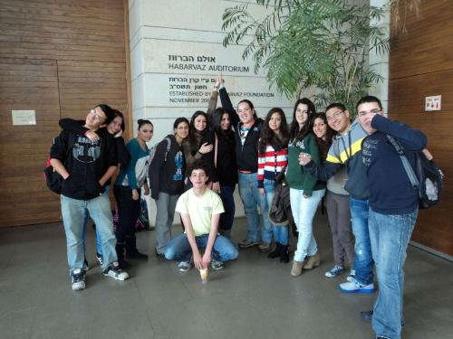
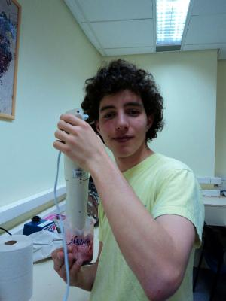
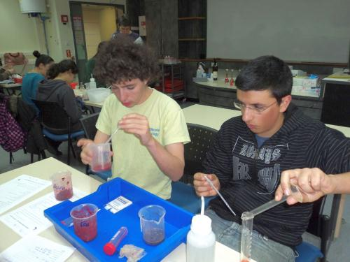
יחידת מעבדת חקר
דרישות קבלה למגמה: ציון מעל 85 בכימיה בכיתה ט'.

